Slide 1
Auteurs – Co-auteurs

Slide 2
Le statut d’auteur d’un article
Vous êtes un jeune professeur récemment nommé dans une université française après avoir obtenu votre doctorat aux Etats-Unis. Vous êtes très enthousiaste au vu des résultats d'expériences récentes. Ils sont suffisamment importants pour mériter la publication dans une revue internationale prestigieuse.
Au fur et à mesure que vous complétez le manuscrit, votre directeur du département fait remarquer que l'acceptation de votre article aura pour conséquence des invitations pour vous et vos coauteurs. Il permettra d'obtenir des financements nouveaux pour le département. Il vous suggère d'ajouter votre superviseur de l'université américaine, qui n'a pas participé à la recherche, mais qui est internationalement connu, en tant que co-auteur de l'article ....

Slide 3
Le statut d’auteur d’un article
…. Cela améliorerait certainement la probabilité que l'article soit accepté.
Le directeur du département indique également qu'il s'attend à être co-auteur, même s'il n'a pas été impliqué dans le travail.
Que répondez-vous au directeur du département ?
Quelles seraient les conséquences de suivre sa suggestion ?

Slide 4

Critères du statut d’auteur
Contribution substantielle à la conception ou aux méthodes de la recherche ou à l’acquisition, l’analyse ou l’interprétation des données ; ET
Rédaction préliminaire de l’article ou sa révision critique impliquant une contribution importante au contenu intellectuel ; ET
Approbation de la version à publier ; ET
Engagement à être considéré comptable de tous les aspects de la recherche en veillant à ce que les questions liées à l’exactitude ou l’intégrité de toute partie de l’oeuvre soient examinées de manière appropriée et résolues.
Les auteurs doivent remplir ces 4 conditions.

Slide 5
Statut d’auteur des articles
Honoraires ou ‘cadeaux’ : renvois d’ascenseur, ajout d’un collègue à promouvoir, ‘américain de service’, chef de service qui n’a rien fait dans le travail, certains découvrent par hasard qu’ils sont auteurs…
Fantômes :
Milieu universitaire : fréquence inconnue ; interne oublié lorsque l’on publie sa thèse ; collègue enlevé, spécialistes oubliés, ‘données empruntées’, etc…..
Rédacteurs de l’industrie… Nombreux problèmes mais il faut être deux (l’auteur et le rédacteur) ; en voie de diminution avec GPP (Good Publication Practices)

Slide 6

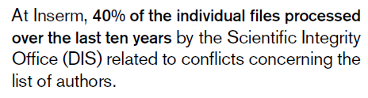

Slide 7
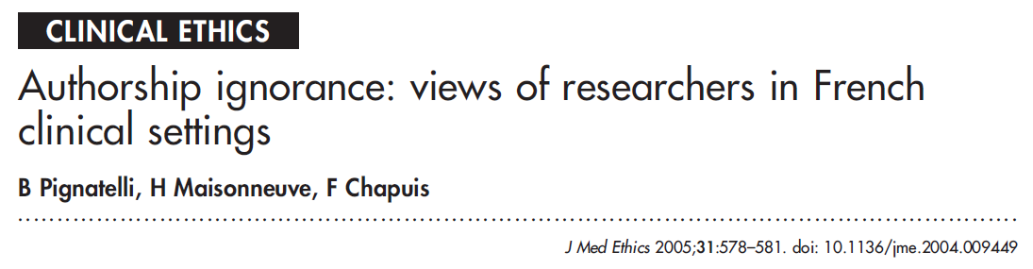
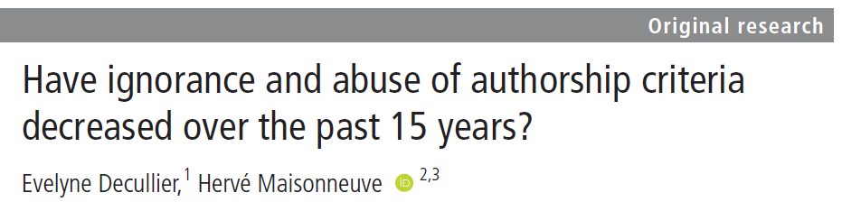
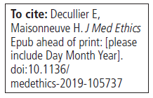

Slide 8
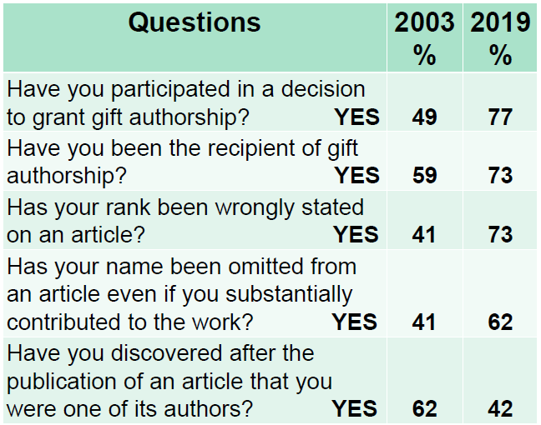

Slide 9
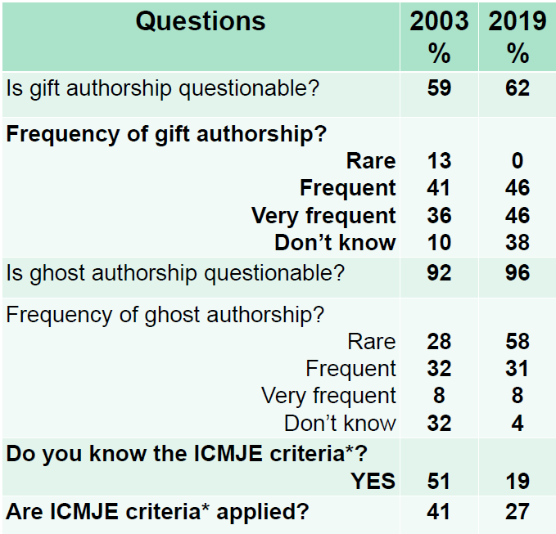

Slide 10
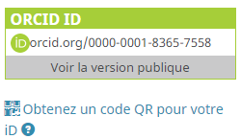
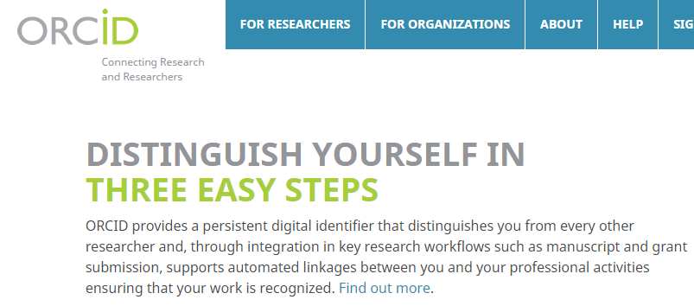
Le passeport du chercheur

Slide 11
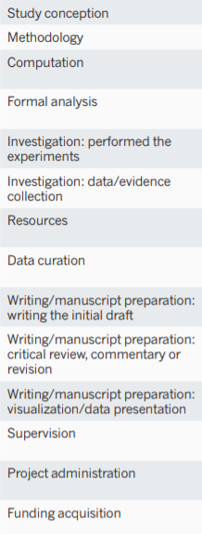
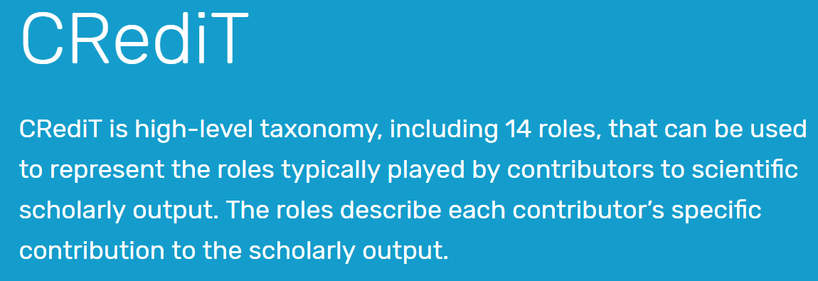
Contributorship: CRediT
https://casrai.org/credit/
https://www.nature.com/polopoly_fs/1.15033!/menu/main/topColumns/topLeftColumn/pdf/508312a.pdf

